Slide 1
教卓
Ｆ
Ｃ
Ａ
Ｇ
Ｄ
Ｈ
Ｅ
Ｂ

Slide 2
消費生活と環境

Slide 3
衣服を買うとき、あなたは何を重視していますか？
くま手チャートを使って考えてみよう！
衣服を買うときに見る視点を付せんに記入しよう。
値段
デザイン
着心地
２
１
３

Slide 4
衣服を買うとき、あなたは何を重視していますか？
１
デザイン
２
値段
３
自分に似合うか

Slide 5
食べ物を買うとき、あなたは何を重視していますか？
１
値段
２
味
３
カロリー、量

Slide 6
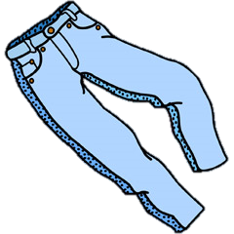
本時の目標
ものを選んで使う（消費する）ことは社会や環境にどのような影響を与えているのだろう？
ジーンズの購入場面から考えてみよう！

Slide 7
５種類のジーンズから１つ選ぼう！
Ａ
Ｂ
Ｃ
Ｄ
Ｅ
 | 激安店 ｽﾄﾚｯﾁｼﾞｰﾝｽﾞ | ユニクロ ｳﾙﾄﾗｽﾄﾚｯﾁｼﾞｰﾝｽﾞ | Ｌｅｅ | Ｌｅｅ | 桃太郎
価格 | 1,980円 | 3,980円 | 9,500円 | 15,120円 | 21,000円
素材 | 綿 65％ ﾎﾟﾘｴｽﾃﾙ 33％ ﾎﾟﾘｳﾚﾀﾝ 2％ | 綿 78％ 指定外繊維 (ﾘﾖｾﾙ) 21％ ﾎﾟﾘｴｽﾃﾙ 17％ ﾎﾟﾘｳﾚﾀﾝ 5％ | 綿 95％ ﾎﾟﾘｳﾚﾀﾝ 5％ | ｵｰｶﾞﾆｯｸｺｯﾄﾝ 100％ | ｵｰｶﾞﾆｯｸｺｯﾄﾝ(ｼﾞﾝﾊﾞﾌﾞｴ) 100％
原産国 | 中国製 | 中国製 | 日本製 | 日本製 | 日本製
洗濯 | 洗濯機○ | 洗濯機○ | 洗濯機○ | 洗濯機○ | 洗濯機○
その他 |  |  | ｱｰﾊﾞﾝﾘｻｰﾁﾄﾞｱｰｽﾞｺﾗﾎﾞ | People Treeｺﾗﾎﾞ ﾌｪｱﾄﾚｰﾄﾞｼﾞｰﾝｽﾞ | 10年間保証

Slide 8
グループで、各自の意見を伝えよう！
選んだジーンズ
選んだ理由
グループ全員で同じジーンズを購入する場合、どれを選ぶ？
フィッシュボーン図を使って考えよう。

Slide 9
ジーンズと環境の関係
パタゴニアデニム（Youtube）
https://www.youtube.com/watch?v=Zr8NNWh4-2E

Slide 10
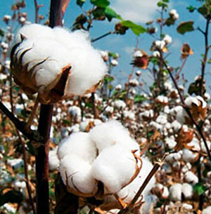
１本のジーンズが繊維から商品になり販売・着用され、捨てられるまで
車で125km走ったのと同じ量(32.3kg)のCO2
シャワーを53回(1回7分)浴びたのと同じ量(3,480.5ℓ)の水
プラズマテレビを318時間見続けたのと同じ量(400メガジュール)の電力
綿花は害虫に弱く、安定した収穫を得るためには多くの農薬や肥料が必要であり、環境に対する負担が比較的大きい作物

Slide 11
ジーンズと環境の関係
トゥルーコスト予告編（Youtube）
https://www.youtube.com/watch?v=f4DtV61AT-g

Slide 12
持続可能な社会とは？
（ア）
（イ）
ア
低炭素社会
イ
循環型社会
持続可能な社会
（ウ）
ウ
自然共生社会

